Slide 1
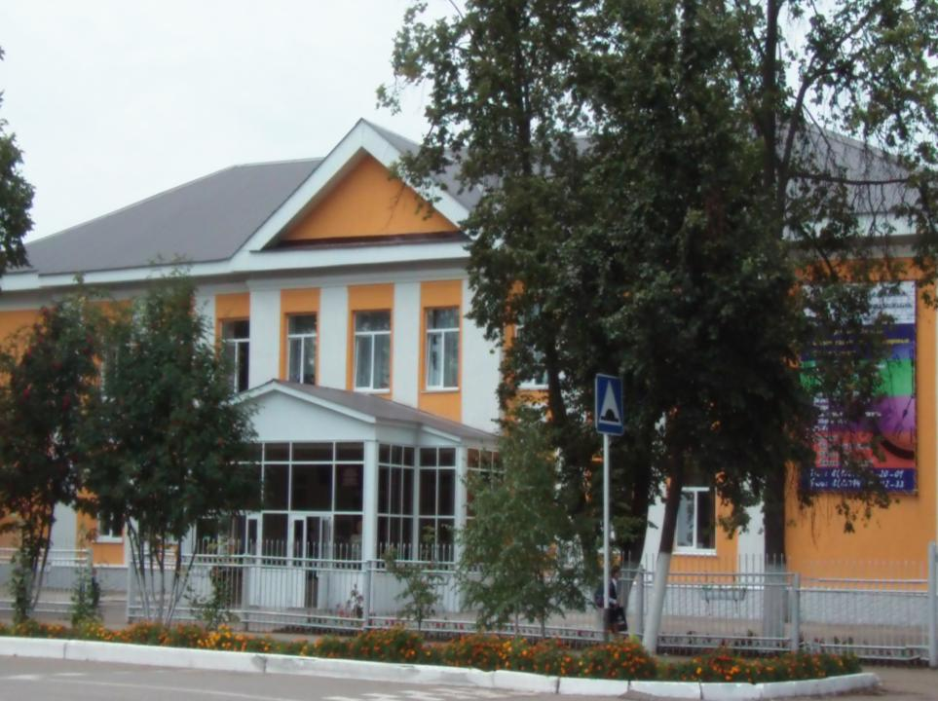

МУНИЦИПАЛЬНОЕ
БЮДЖЕТНОЕ
ОБЩЕОБРАЗОВАТЕЛЬНОЕ УЧРЕЖДЕНИЕ ГИМНАЗИЯ №7 БУГУЛЬМИНСКОГО МУНИЦИПАЛЬНОГО РАЙОНА РЕСПУБЛИКИ ТАТАРСТАН
https://edu.tatar.ru/bugulma/gym7

Slide 2

Педагогические кадры гимназии
В 2013 – 2014 году в гимназии работает 98 человек,
из них 67 педагогов:
награждённых знаком «Почётный работник
общего образования РФ» - 7,
знаком «За заслуги в образовании РТ» - 6,
Отличников просвещения – 6 ,
25 учителей высшей квалификационной категории,
33 педагога I квалификационная категории,
9 человек II квалификационной категории.
Наши учителя являются участниками и победителями профессиональных конкурсов и грантов «Учитель года», «Учитель цифрового века», «Наш лучший учитель», конкурса лучших учителей РФ в рамках приоритетного национального проекта «Образование»

Slide 3

Педагогические кадры гимназии

Slide 4

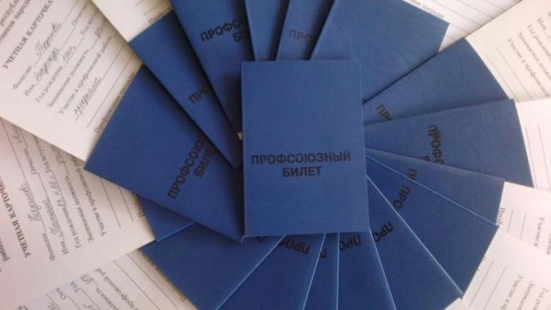
На профсоюзном учете в МБОУ гимназии №7 Бугульминского муниципального района
стоят все работающие сотрудники и педагоги.
Охват профсоюзным членством составляет 100%

Slide 5

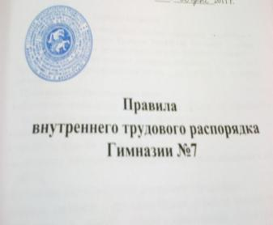

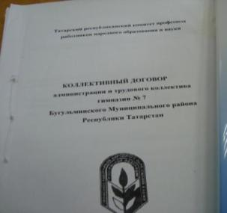
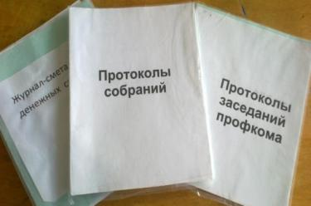
В профсоюзной организации гимназии № 7 большую роль уделяют ведению и оформлению профсоюзной документации

Slide 6

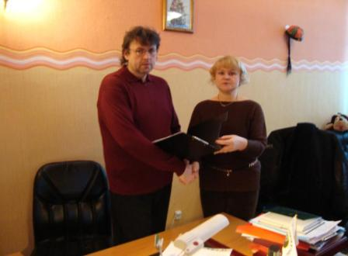

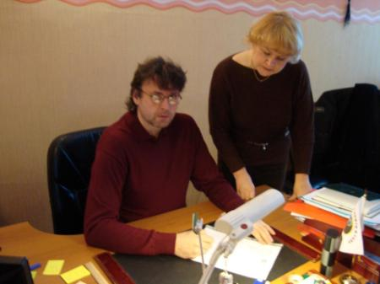
Защита социально-трудовых прав работников гимназии №7 осуществляется через коллективный договор
Одним из важнейших направлений работы является участие в формировании содержания коллективного договора

Slide 7
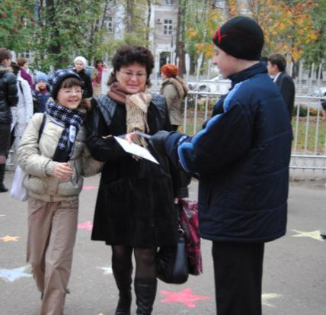
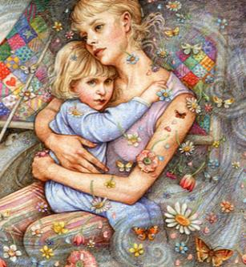
В соответствии с коллективным договором правом предоставления «маминого дня» воспользовались
37 человек
19 человек получили свободные дни по социально-значимым причинам

Slide 8

В соответствии
с коллективным договором:
- 11 работников получают доплату за вредные условия труда;
- 3 работника получили пособие на погребение родных и близких;
5 человек получили профсоюзное
пособие в связи с 55, 60-летием;
- 4 человека получили пособие в связи с 55-тилетием;
- сотрудникам ежемесячно осуществляется выплата 100 руб. на методическую литературу;
- председателю профкома предоставляется 1 оплачиваемый день, свободный от работы.

Slide 9
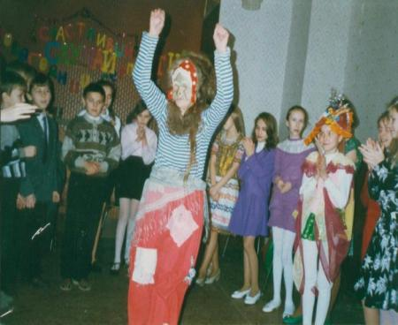
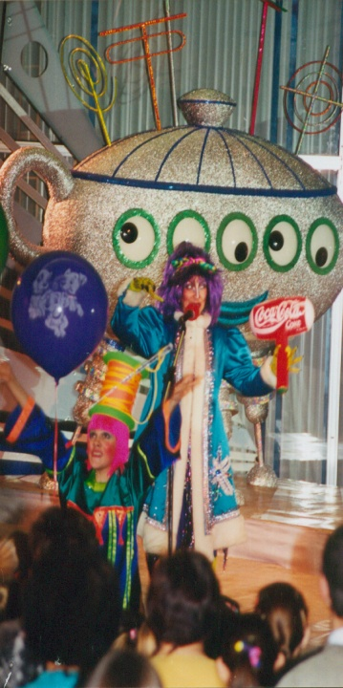
Весело и интересно проходят в коллективе празднования Нового года
47 сотрудников получили бесплатные новогодние подарки

Slide 10


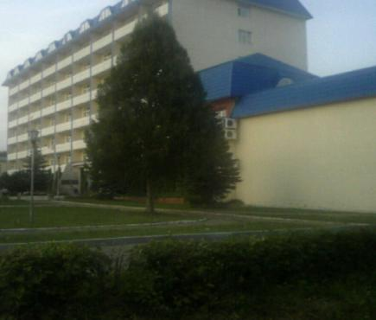
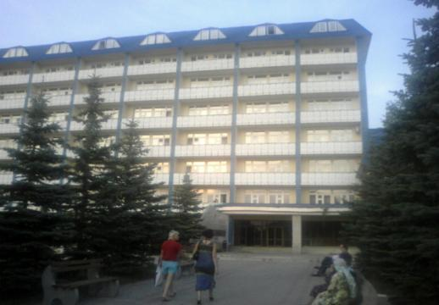
Ежегодно члены нашего профсоюза оздоровляются в профилакториях и санаториях города и республики:
- 5 путевок было выделено нашим сотрудникам в санатории и профилактории;
- 11 путевок было выделено детям наших сотрудников.

Slide 11
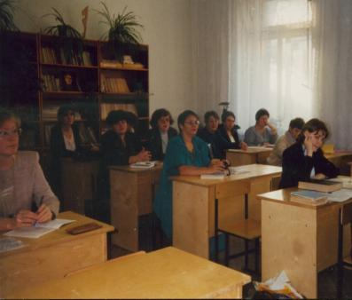
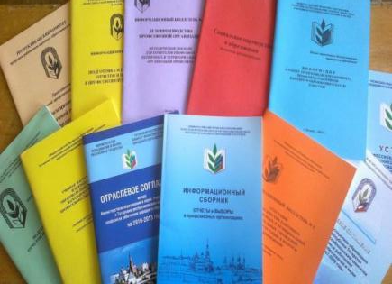
Также в течение года рассматривались вопросы о аттестации и повышении квалификации работников
2 педагога воспользовались льготой при проведении аттестации
2 работника через суд отстояли свою досрочную трудовую пенсию

Slide 12
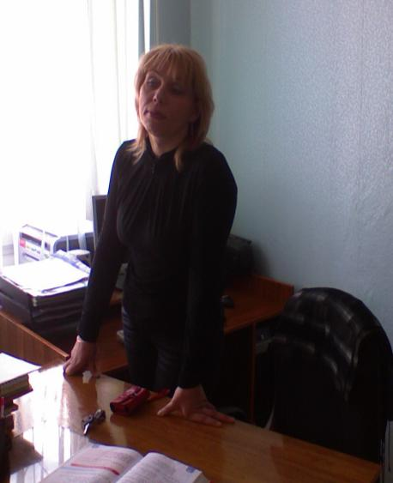
Охрана труда
имеет особое исключительное социальное значение. В течение года работал уполномоченный по охране труда
и были проведены обследования состояния охраны труда в гимназии №7.

Slide 13

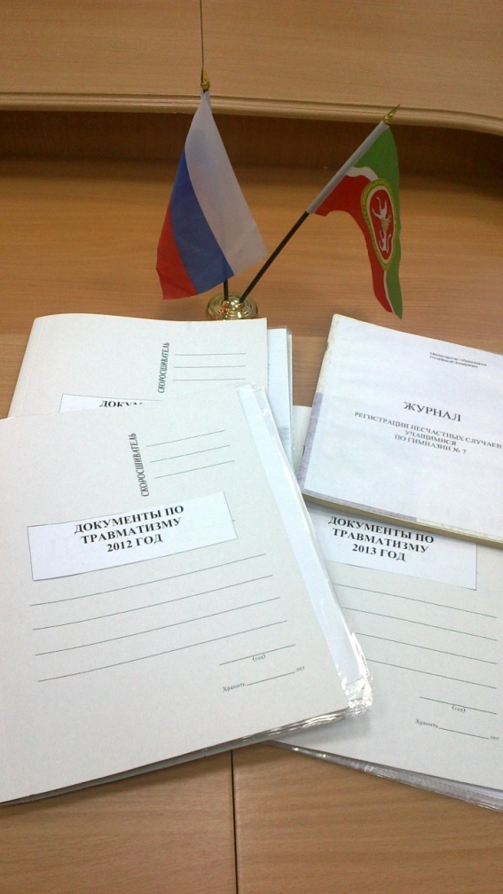
Вся документация по охране труда ведется в соответствии с требованиями и нормами трудового законодательства. Несчастных случаев и случаев травматизма на рабочем месте в гимназии № 7 отсутствуют.

Slide 14
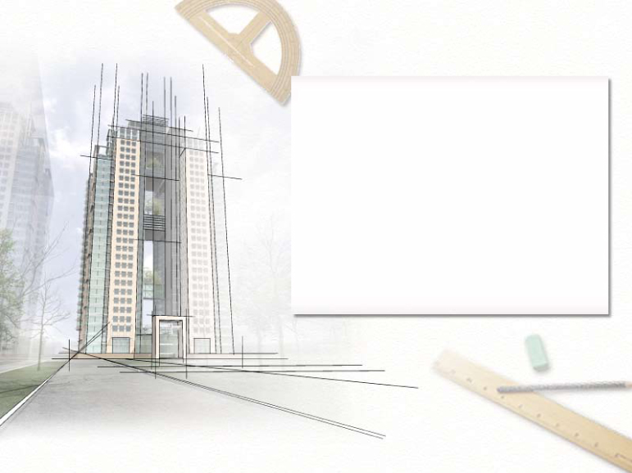
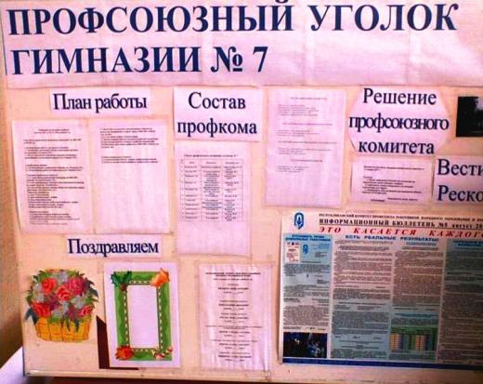

Вся необходимая информация профсоюзной организации
гимназии №7 отражена в профсоюзном уголке.

Slide 15

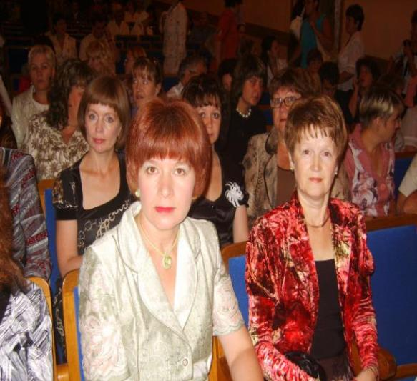
Ежегодно в нашем коллективе проходит официальная церемония вручения профессиональных премий в образовании и воспитании «Пеликан», где в номинациях отмечены все заслуги и достижения учителей гимназии.

Slide 16

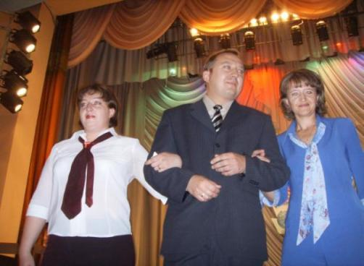
Мы участники концертов,
Конкурсов и викторин.
Когда выйдем мы на сцену,
Всех мы в зале покорим!

Slide 17
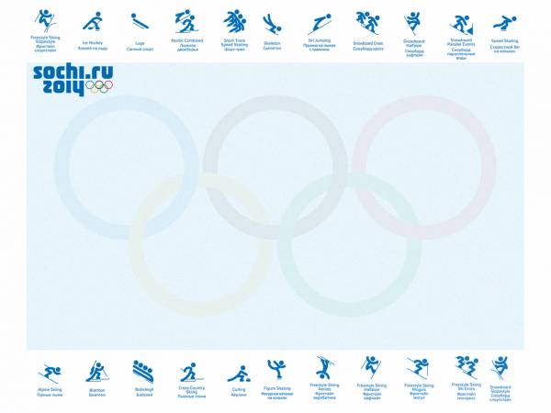
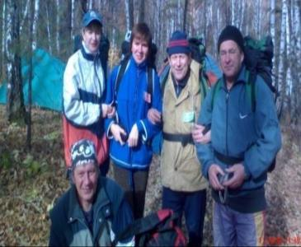
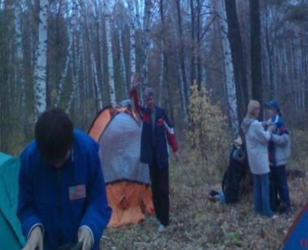

Мы участники турслетов
Это просто супер, класс!
Все туристические походы
Увлекательны у нас!

Slide 18
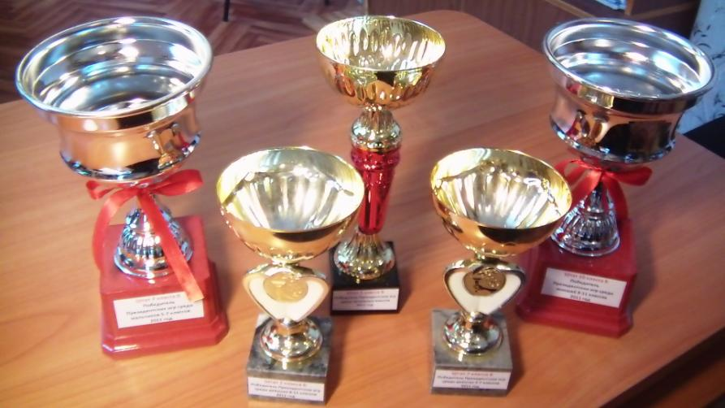
За участие
в туристических слетах и многоборье,
команда учителей гимназии № 7
имеет множество наград и призов.

Slide 19
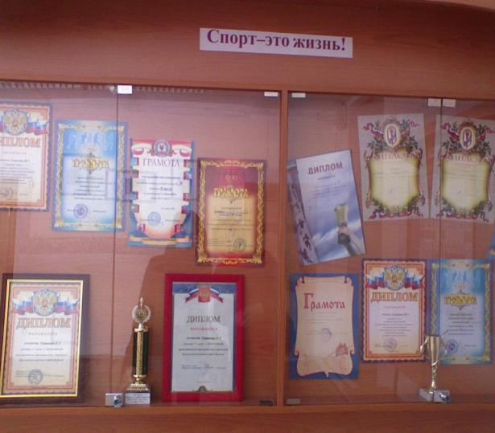
Команда профсоюзной организации
гимназии №7 является постоянным призером городских спортивных соревнований

Slide 20

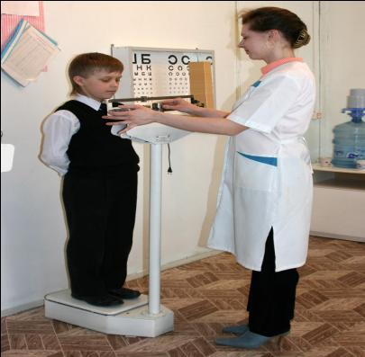
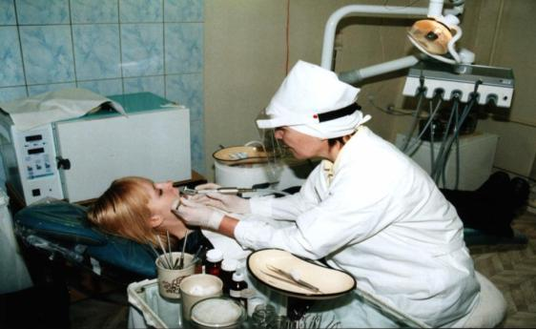
Зубы вылечат нам быстро,
Стоматолог есть у нас.

Slide 21
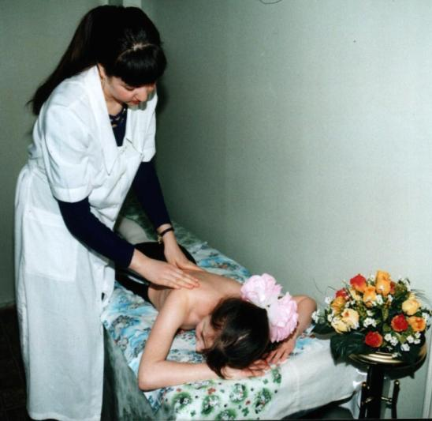
Массажиста
не забудем -
На ноги
поставит нас.
За здоровьем
мы следим,
Быть
здоровыми
хотим!

Slide 22

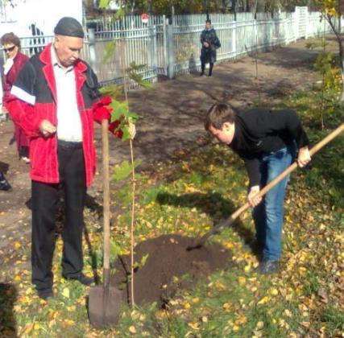
Трудовому воспитанию уделяют большое внимание в нашем учреждении.
Учителя и ученики гимназии ежегодно участвуют
в мероприятиях
по благоустройству
и озеленению города, трудовых десантах.

Slide 23

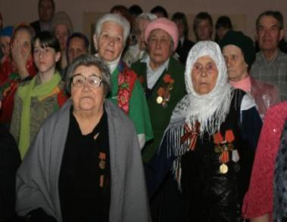
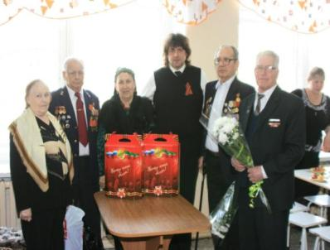
Оказывается огромная помощь в организации лечения
нашим ветеранам.
6 ветеранов
получили путевки в профилакторий «Лилия»,
где поправили свое здоровье.
Проходят ежегодные встречи ветеранов в форме капустников, рождественские встречи.

Slide 24

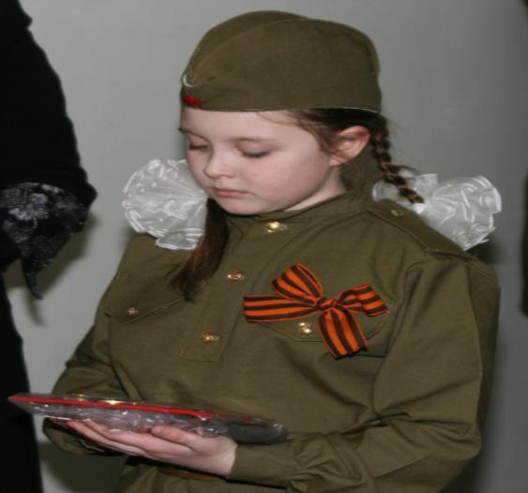

Не вечна жизнь.
Недолог срок людской.
Уходят ветераны на покой.
Мы благодарны им за честный труд.
Их знания и опыт не умрут.

Slide 25

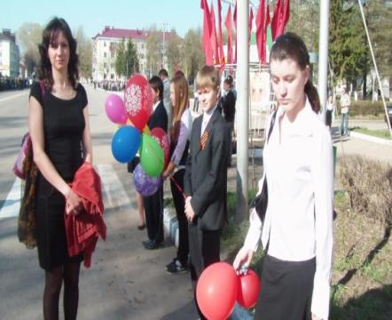
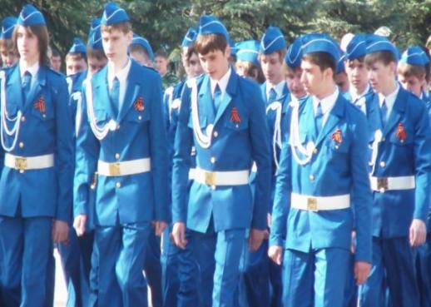
Традиционно каждый год
учителя и учащиеся
гимназии №7 несут вахту памяти у мемориала «Вечный огонь».

Slide 26
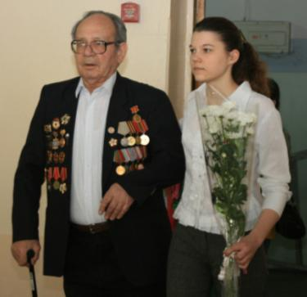
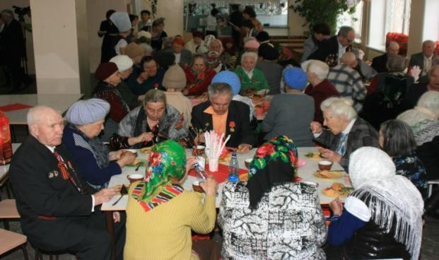

Ученики и преподаватели гимназии шефствуют над 46 ветеранами педагогического труда ,
Великой Отечественной войны
и 38 инвалидами,
проживающими в микрорайоне гимназии.

Slide 27

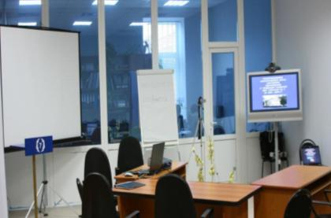
В нашей школе так уютно
Отдыхаем все мы здесь,
Если есть у нас вопросы,
Мы найдем на них ответ!
С удовольствием помогут
Нам другие города,
Спутник ведь в любое время
Соединит нас
без труда!

Slide 28

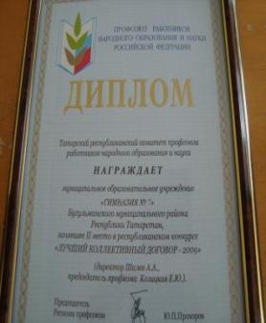
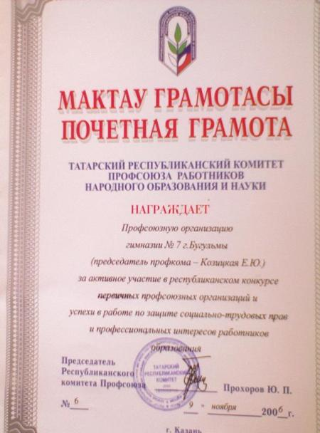
Наши достижения

